Slide 1
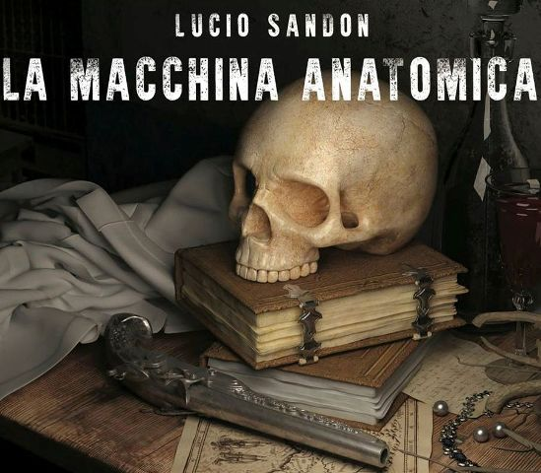
Classe III
Liceo Cuoco- Campanella

Slide 2
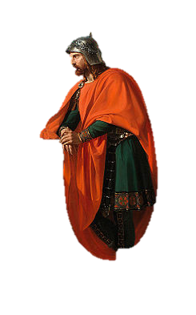
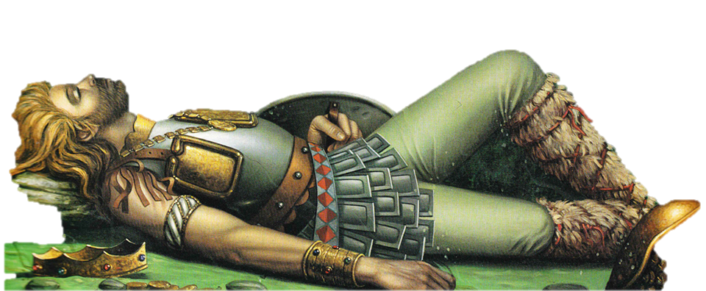
Nel 410 il condottiero visigoto Alarico si spegne nel suo accampamento a Cosenza.
Viene seppellito dai suoi uomini insieme con un ricco tesoro, frutto del sacco della città di Roma. Dopo aver seppellito il suo corpo, i Visigoti riprendono la marcia sotto la guida del generale Ataulfo.

Slide 3
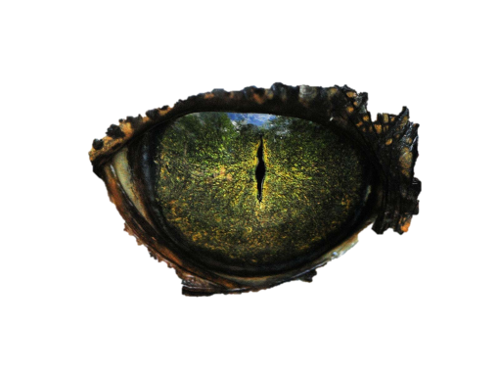
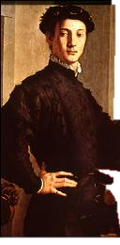
Nel giugno del 1740, nella Napoli di Don Raimondo di Sangro, il giovane architetto Angelo Aquilani si ritrova in una cella sotterranea in una torre del Maschio Angioino. Riceve la visita terrorizzante di un feroce coccodrillo che si aggira nelle acque del fossato.
Eppure proprio con l’aiuto del coccodrillo, Angelo riesce a fuggire dalla tomba nella quale è stato sepolto vivo e a scoprire la causa di tutto quello che quanto gli è capitato.

Slide 4
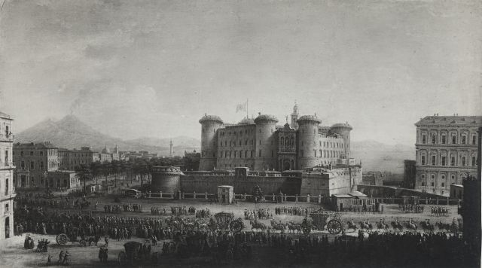
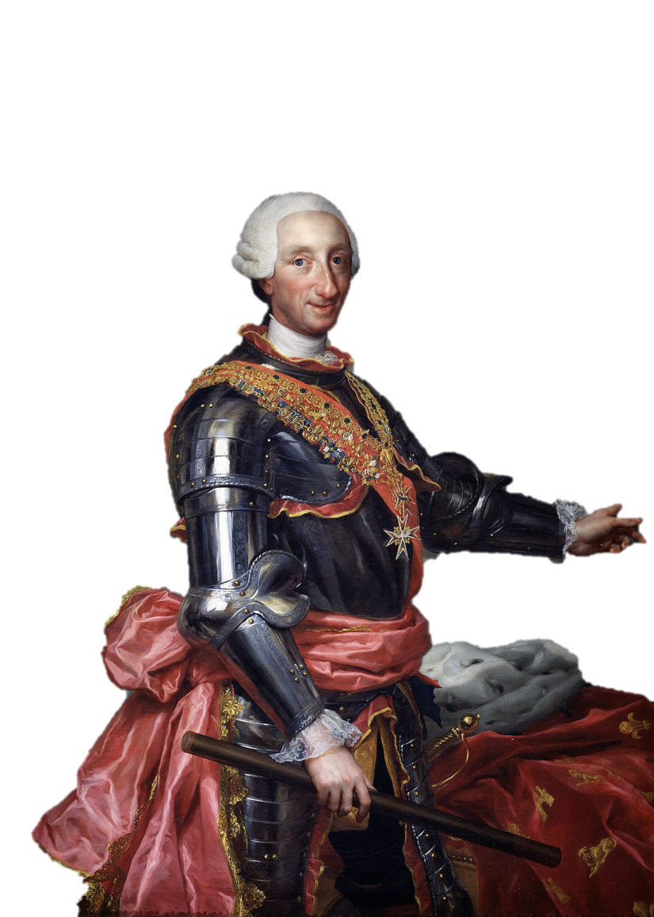
Angelo, senza saperlo, è venuto in possesso della mappa di un tesoro, quello sepolto nella tomba di Alarico. una mappa che fa gola non solo al Re Carlo di Borbone, ma anche al papa, ai Templari e agli Inglesi.
Il giovane sarà impegnato in mille avventure per trovare tesoro e salvare la sua innamorata, ma dovrà difendersi dal suo fratellastro, Raimondo di Sangro, principe di Sansevero, geniale e crudele alchimista, primo Gran Maestro della Massoneria napoletana.

Slide 5
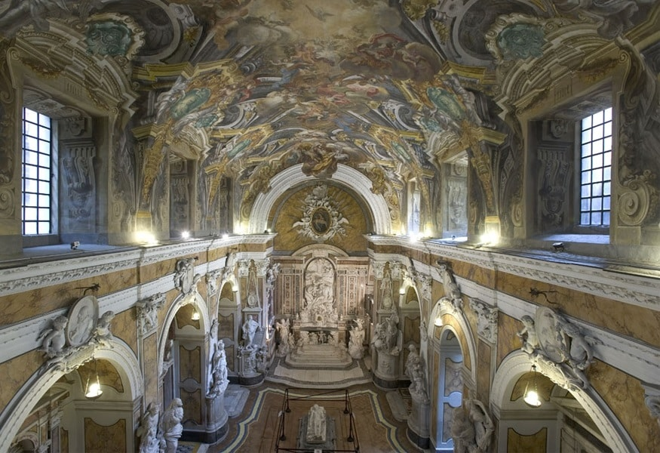
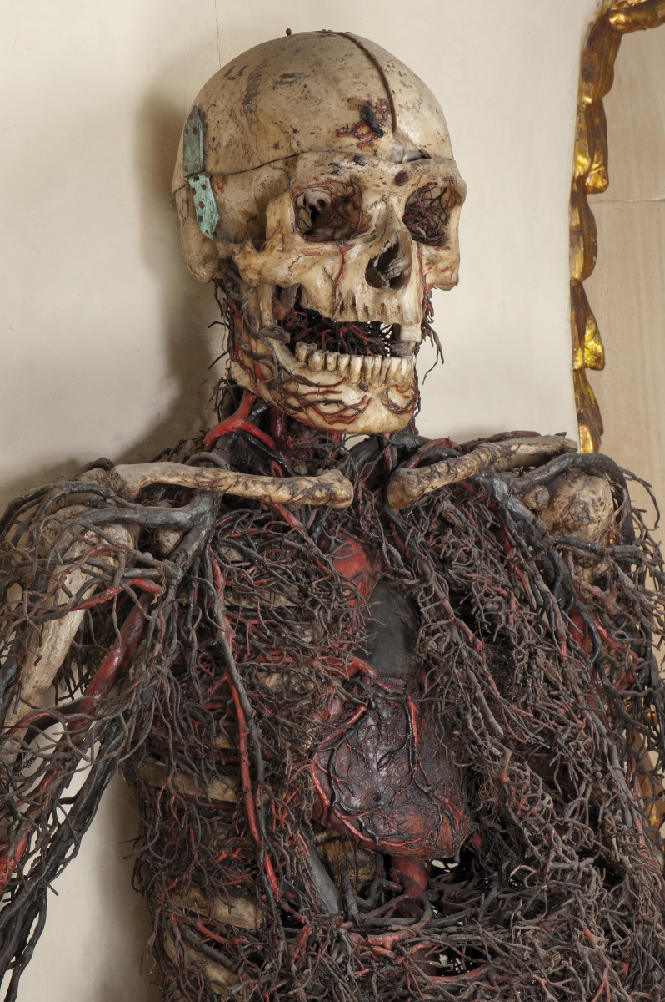
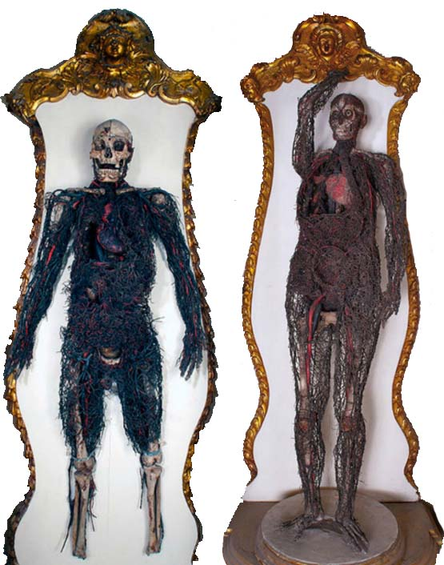
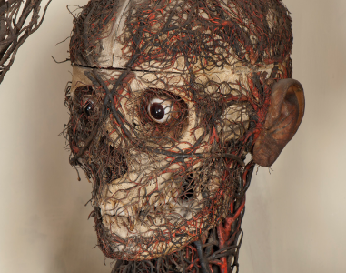
Cappella Sansevero
Quello che c’è nella cripta:

